Slide 1
Rozjímání nad základními parametry
fyziky částic
Jiří Chýla
více než volné navázání na semináře Jiří Langera
  Multiversum a antropický princip

Slide 2
“I have just enough confidence
about multiverse to bet lives of
both Andrei Linde and Martin
Rees’s dog!“
Theories based on anthropic calculation certainly represent a retreat from what we had hoped for: the calculation of all fundamental parameters from first principles.
It is too soon to give up on this hope, but without loving it we may just have to resign ourselves to a retreat,
just as Newton had to give up Kepler’s hope of a calculation of the relative sizes of planetary orbits from first principles.

Slide 3
Základním nástrojem při popisu jevů v mikrosvětě je
kvantové teorie pole, jež vychází z kvantové mechaniky a speciální teorie relativity.
Je to království, v němž
káču (spin) nelze zastavit
vakuum není prázdné
konstanta není konstantní
a kde vládne všemocný Maestro Pauli
Polarizace vakua vede k důležitému pojmu, jímž je
efektivní vazbový parametr g(r) příslušné síly,
jenž závisí na vzdálenosti mezi částicemi.
Tyto skutečnosti jsou klíčové pro pochopení vzniku a vývoje vesmíru. Klasicky velký třesk proběhnout nemůže.

Slide 4
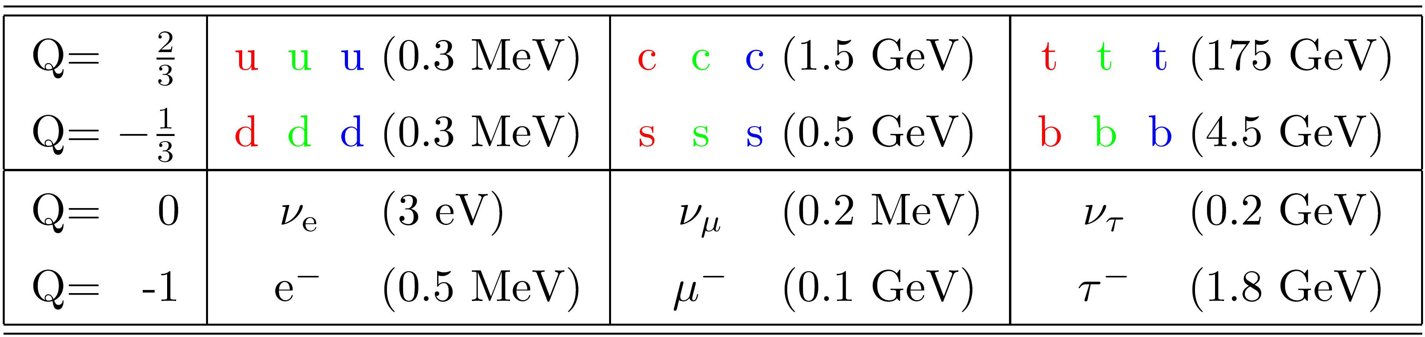
Základní dnešní znalosti zákonů mikrosvěta jsou shrnuty ve
standardním modelu
Podle něj jsou základními stavebními kameny hmoty
tři generace základních fermionů
tj. částic se spinem 1/2, jež se dále dělí na
kvarky a leptony
hmotnost

Slide 5
Z barevných kvarků jsou složeny dobře známé částice, jako jsou například proton a neutron
U
d
U
u
proton=
neutron=
d
d
Vše nasvědčuje tomu, že na rozdíl od leptonů
kvarky v přírodě neexistují jako volné částice
ale vždy jen uvnitř částic, jako jsou protony a neutrony.
Experimentální data lze pochopit jen za předpokladu, že
hadrony jsou bezbarvé kombinace kvarků.

Slide 6
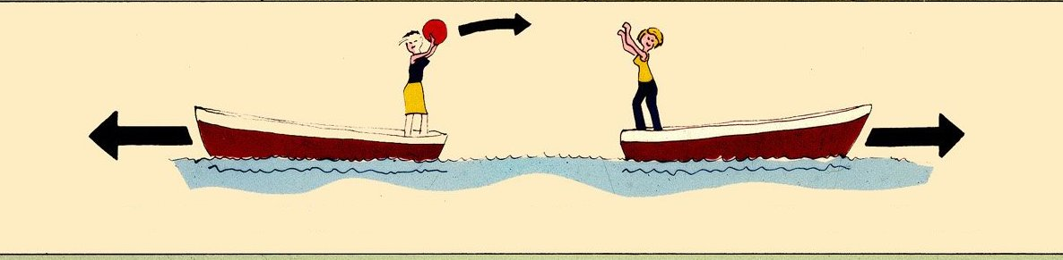
Síly mezi kvarky a leptony
gravitační
elektromagnetické
slabé
silné.
Patří do jedné třídy tzv.
kalibračních teorií
jež představují základní rámec
pro popis sil v mikrosvětě.
Mají společnou charakteristiku: lze je popsat pomocí
výměny zprostředkujících částic se spinem 1, tzv.
intermediálních vektorových bosonů (IVB)
Dosah sil je nepřímo úměrný hmotnosti příslušného IVB

Slide 7
Elektromagnetické síly
Foton
základní vlastnosti:
• působí jen na elektricky nabité částice
• jsou invariantní vůči záměnám
vpravo ↔ vlevo a
částice ↔ antičástice
• mají nekonečný dosah, foton má nulovou hmotnost
• jsou dobře popsány kvantovou elektrodynamikou (QED)
• kromě velmi malých vzdáleností, kde QED nemá smysl.

Slide 8
Slabé síly
bosony W⁺,W⁻,Z
základní vlastnosti:
• působí na všechny kvarky a leptony
• nejsou invariantní vůči záměnám
vpravo ↔ vlevo a
částice ↔ antičástice, ani kombinaci
vpravo ↔ vlevo & částice ↔ antičástice
• mají konečný dosah,W+,W-, Z mají velkou hmotnost
• jsou popsány teorií Glashowa, Weinberga a Salama
IVB bosony W+,W- a Z interagují sami se sebou!
Kobayashi
Maskawa

Slide 9
Silné síly
osm barevných gluonů
základní vlastnosti:
působí jen na barevné částice tj. kvarky i gluony
gluony interagují sami se sebou
jsou invariantní vůči záměnám
vpravo ↔ vlevo a
částice ↔ antičástice
mají velmi neobvyklé chování na velkých vzdálenostech
jsou popsány kvantovou chromodynamikou (QCD)

Slide 10
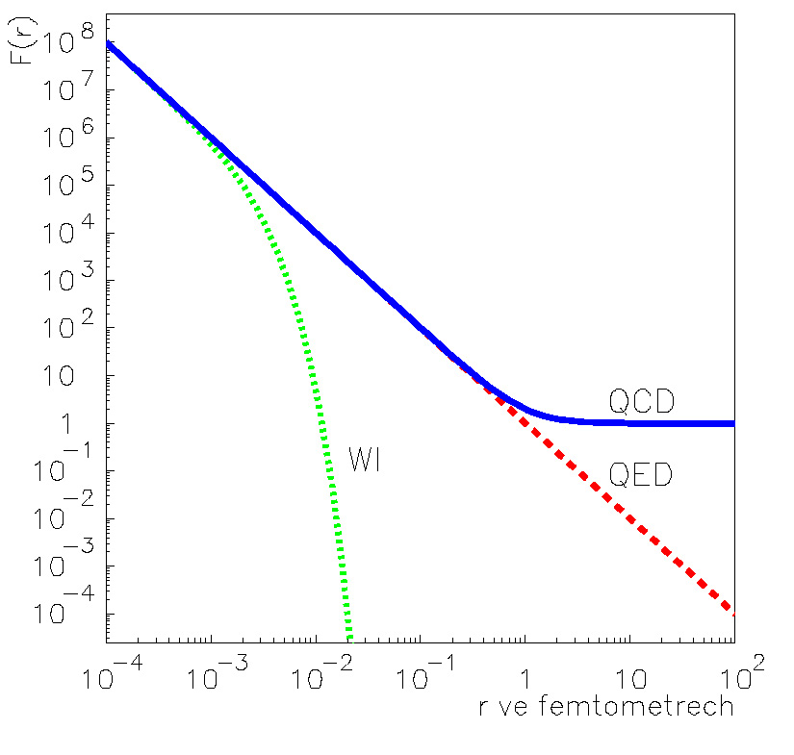
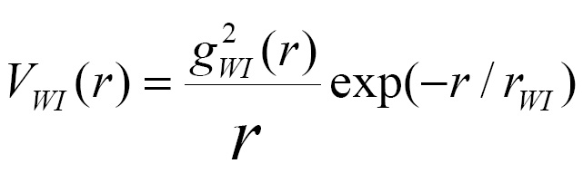
Proč se nám zdají být různé síly tak rozdílně silné?
Protože je porovnáme na
vzdálenostech mnohem
větších než je poloměr
protonu,tj. r_{p}=10⁻¹³ cm.
Na vzdálenostech cca
r<0.001 r_{p}
jsou elektromagnetické,
silné a slabé síly skoro
stejně velké.
Této vzdálenosti
odpovídají energie
M_{EW} ≈ 100 GeV
Srovnání závislostí elektromagnetických (čárkovaně), slabých (tečkovaně) a silných (plná čára) sil mezi dvěma kvarky či na vzdálenosti.

Slide 11
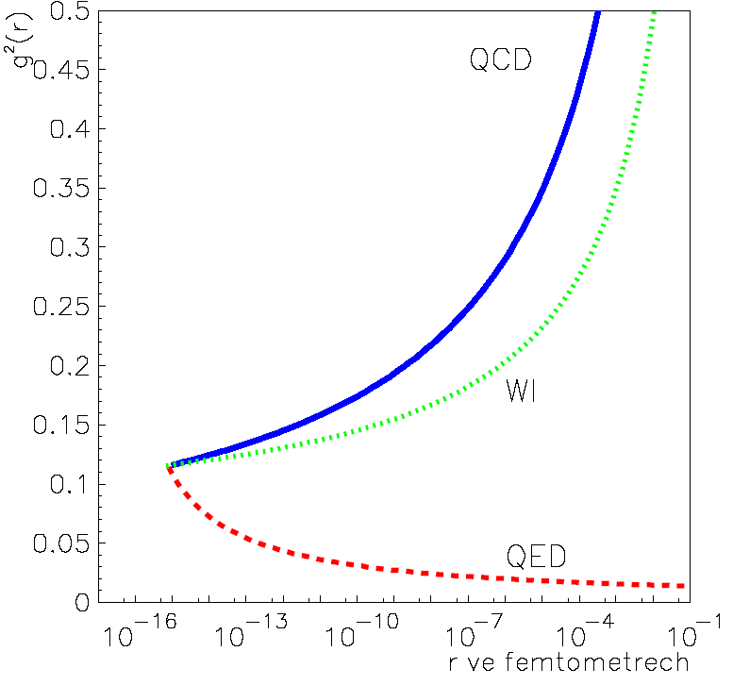
Konstanty
nejsou
konstantní
>0 v QCD
<0 v QED
fundamentální
škály
Efektivní vazbové parametry
silných,
slabých
elektromagnetických
sil
Jednotná
teorie?

Slide 12
Standardní model je až překvapivě úspěšný při popisu jevů
mikrosvěta. Je ovšem zjevně neúplný a jistě nepředstavuje
konečnou úroveň struktury mikrosvěta a jeho zákonů neboť
obsahuje cca 25 volných parametrů (hmotnosti, náboje
a několik dalších)
nesjednocuje všechny tři síly a
nezahrnuje gravitaci.
Je to vada?
Je naděje je
z něčeho spočíst?

Slide 13
Fundamentální parametry standardního modelu
hmotnost kvarku u
hmotnost kvarku d
hmotnost kvarku c
hmotnost kvarku s
hmotnost kvarku t
hmotnost kvarku b
4 reálná čísla parametrizující CKM matici slabých přechodů
hmotnost elektronu
hmotnost elektronového neutrina
hmotnost mionu
hmotnost mionového neutrina
hmotnost tauonu
hmotnost tauonového neutrina
4 reálná čísla parametrizující MNS matici míchání neutrin
hmotnost Higgsova bosonu
vakuová střední hodnota Higgsova pole
vazbový parametr elektromagnetických sil (R_{QED})
vazbový parametr slabých sil (R_{WI})
vazbový parametr silných sil (R_{QCD})
celkem
25
parametrů
existují i
jiné výběry

Slide 14
Jemná rovnováha
Ze semináře J.Langera
Konstanta jemné struktury:
.
Velmi malá změna α – nebyly by atomy!
Velmi malá změna konstanty silné interakce – nebyl by uhlík
atd.
Opravdu?
Co to je „malá“ změna?
Co to je „konstanta silné interakce“?

Slide 15
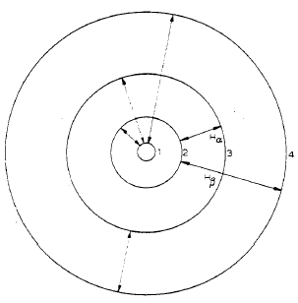
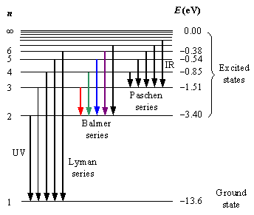
Bohrův model atomu vodíku
Bohr předpokládal, že při zachycení elektronu na dráhu s klasic-kou frekvencí ω se vyzáří n počet kvant o frekvenci

Slide 16
Jak vznikla ve vesmíru převaha
hmoty nad antihmotou?
Na jeden nukleon ve vesmíru dnes připadá v cca miliarda reliktních fotonů, ale po antinukleonech není ani vidu ani
slechu, i když se všeobecně předpokládá, že na počátku
velkého třesku bylo hmoty a antihmoty přesně stejně.
Andrej Sacharov (1967):
Převaha hmoty nad antihmotou vznikla během počáteční
fáze vývoje vesmíru v důsledku tří okolností, které
tehdy charakterizovaly síly působící ve vesmíru a které
způsobily, že původně symetrický stav vesmíru přešel
během miliardtiny vteřiny do stavu, v němž jsou kvarky,
ale ne antikvarky.

Slide 17
Tři Sacharovovy podmínky:
nezachování baryonového čísla
narušení CP invariance silami, které působily v
počátečním stadiu vývoje vesmíru
narušení termodynamické rovnováhy
Cronin, Fitch, Kobayashi, Maskawa
Narušení CP invariance v přírodě existuje, i když není
jasné, zda ke generaci přebytku hmoty stačí.
Narušení baryonového čísla je generickým důsledkem
teorií velkého sjednocení
I narušení termodynamické rovnováhy je pravděpodobně
důsledkem dynamiky sil, které hrají klíčovou roli v
teoriích velkého sjednocení.

Slide 18
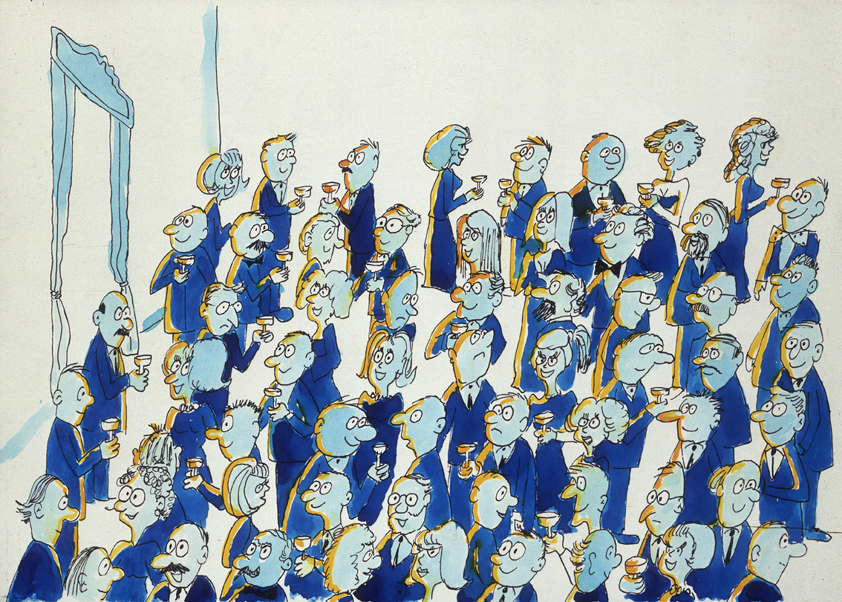
Higgsův mechanismus pro dělníky a mistry
Higgsovo pole ve vakuu –
projev spontánního narušení kalibrační symetrie

Slide 19
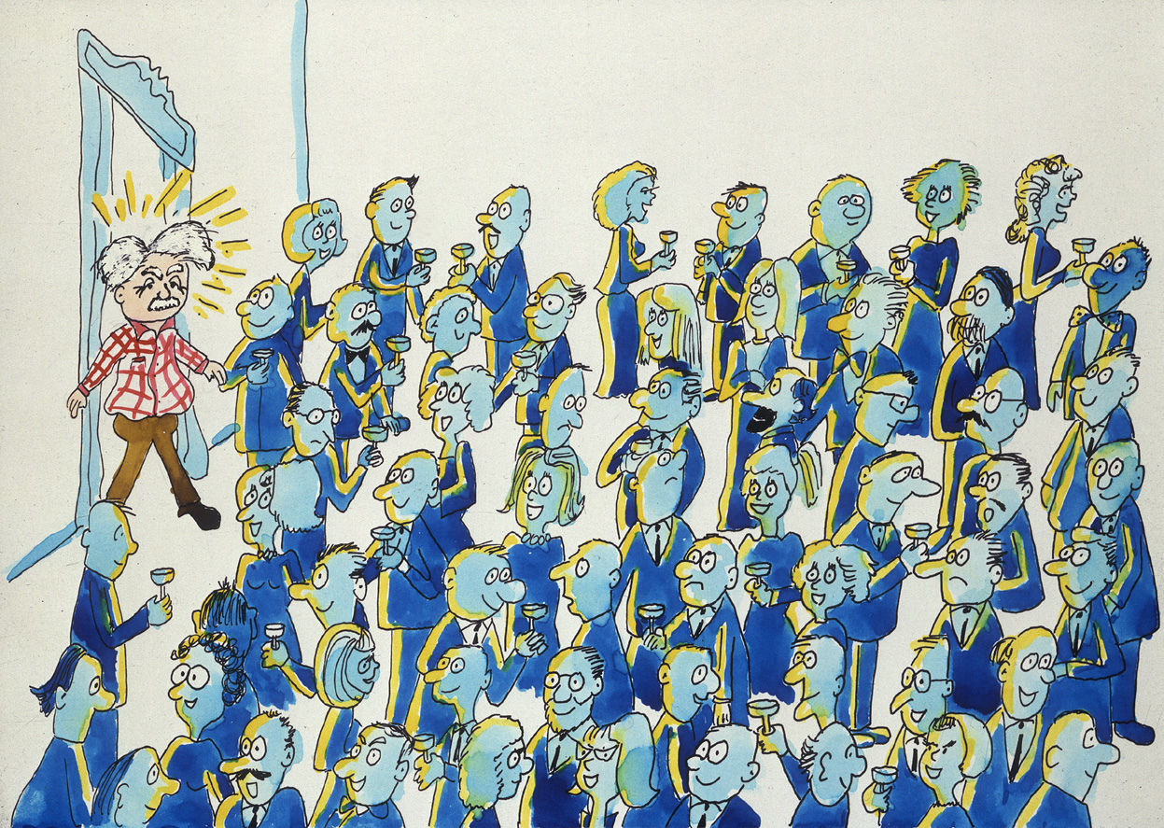
Jára C.
Higgsovo pole ve vakuu

Slide 20
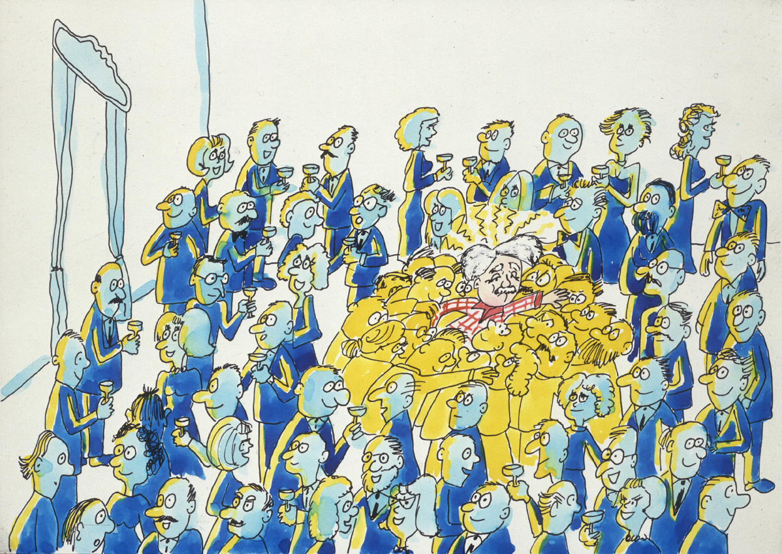
se obtížně prodírá Higgsovým polem a
získává tím svou klidovou „hmotnost“

Slide 21
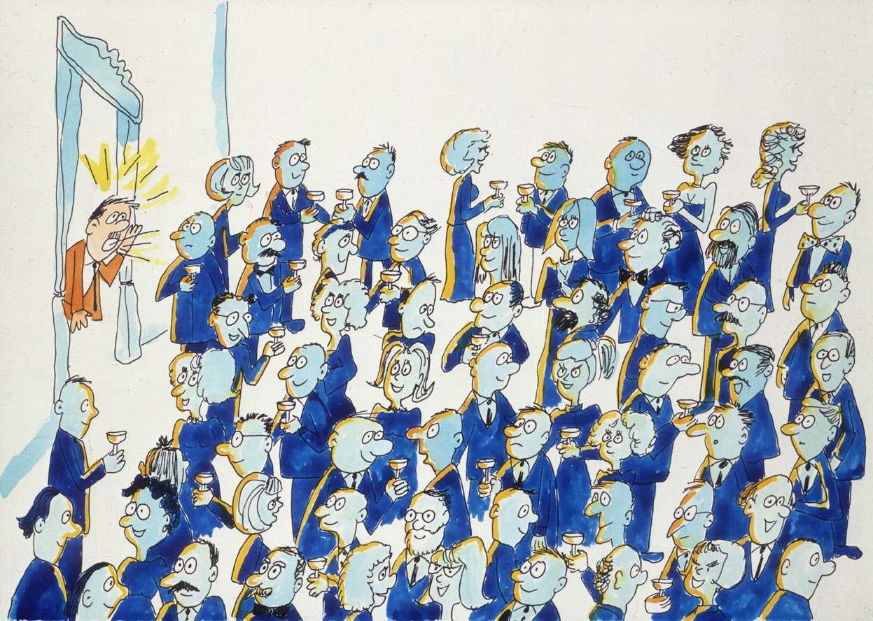
fáma, že jde Jára

Slide 22
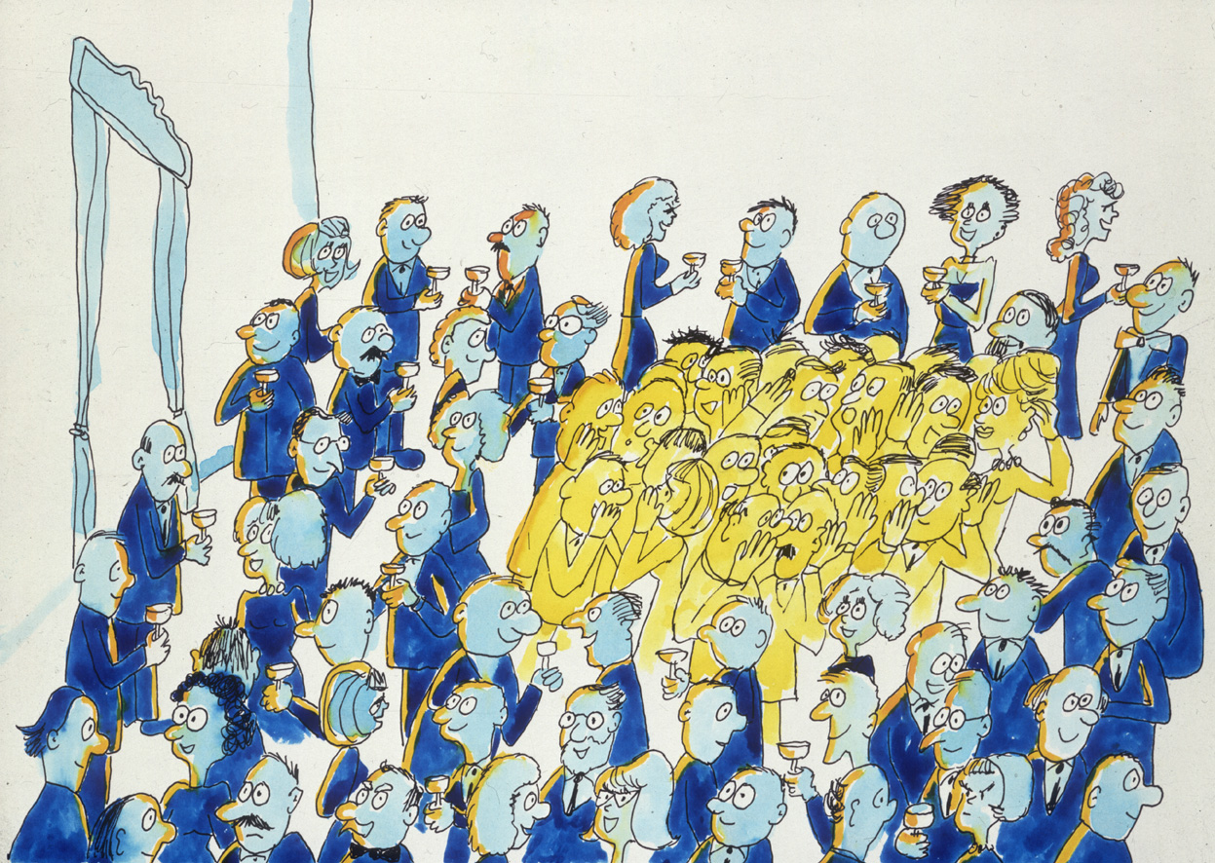
se sama „šíří“ Higgsovým polem a představuje
tak analogii Higgsova bosonu

Slide 23
základní otázka:
Lze očekávat, že ve fundamentálnější teorii
bude možno parametry standardního modelu
spočítat?

Slide 24
Za hranicemi standardního modelu je řada myšlenek, které
lze rozdělit do čtyř směrů:
Kvarky a leptony nejsou zásadně odlišné
jak tomu je z hlediska empirických zákonů zachování, ale představují jen různé stavy jednoho fundamentálního fermionu. Tato hypotéza ve svých důsledcích znamená, že proton není stabilní se je nevyhnutelná pro pochopení proč je ve vesmíru přebytek hmoty nad antihmotou.
Ke každé částici standarního modelu existuje partner
jenž se od svého „standardního“ protějšku liší hodnotou spinu. Tato hypotéza tzv. supersymetrie bourá klíčový rys standardního modelu, jímž je zásadní odlišnost částic s poločíselným spinem a částic se spinem celočíselným. Jedna z nich je žhavým kandidátem na podstatu tzv. „temné hmoty“ ve vesmíru.

Slide 25
Základními objekty mikrosvěta nejsou částice, ale struny
Tato hypotéza poskytuje potenciální možnost sjednotit gravitaci s ostatními třemi silami. Původní naděje, že povede k „teorii všeho“ však byla již opuštěna.
Fyzikální zákony „žijí“ ve více prostorových rozměrech
Tato myšlenka se ve fyzice objevila již počátkem minulého století (Kaluza a Klein) při snahách sjednotit gravitaci a
alektromagnetické síly. Je i nezbytnou součástí teorií strun, ale v posledních deseti letech se objevila v novém „hávu“, jež jí činí mimořádně zajímavou z hlediska možnosti experimentálního potvrzení.
Žádný z těchto směrů však nevede k redukci počtu volných
parametrů SM, ale naopak jejich počet (dramaticky) roste.

Slide 26
Teorie velkého sjednocení (GUT)
Georgi, Glashow 1974: snaha sjednotit elektromagnetické, slabé a silné síly. Opírají se o myšlenku, že
kvarky a leptony (a jejich antičástice) jedné generace jsou v jen různé stavy jednoho základního fermionu.
SU(2): duplet (n)eutron (p)roton, triplet
SU(5): pentuplet: d d d
dekuplet: u u u u u u d d d
Na velmi malých vzdálenostech ≈10⁻³⁰ cm se kvarky a
leptony chovají stejně a přecházejí jeden na druhého
prostřednictvím sil, jež na větších vzdálenostech nepůsobí.

Slide 27
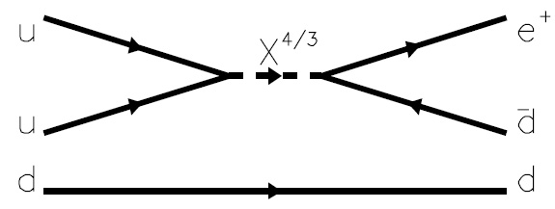
Z kvarků tak mohou vzniknout leptony či antikvarky, např.
kvark u +kvark u → pozitron + antikvark d
V takových procesech se nezachovává baryonové číslo,
což má dramatický důsledek:
proton není stabilní, ale rozpadá se!
proton
π⁰
Hledáním rozpadu protonu se fyzikové zabývají již 30 let, ale zatím bezúspěšně. Byla stanovena jen dolní mez na poločas rozpadu protonu, jež činí
takže můžeme být klidní.
10³³ let

Slide 28
Supersymetrie (SUSY)
Ve standardním modelu je zásadní rozdíl mezi částicemi
se spinem ½ a 1, neboť pro první platí Pauliho vylučovací
princip a pro druhé nikoliv.
1971-1974: Golfand a Likhtman v Moskvě, Volkov a Akulov v Charkově a Wess and Zumino v USA objevili nový typ symetrie, jenž
umožnil najít vztah mezi bosony a fermiony a
současně netriviálním způsobem propojil symetrie
prostoročasu a vnitřních stupňů volnosti polí.
Otázka, zda příroda je supersymetrická, je ústřední
problém současné teorie elementárních částic a hledání
odpovědi na ní je hlavní cíl experimentů na LHC.

Slide 29
1981: Georgi a Dimopoulos formulovali Minimální super- symetrický standardní model, v němž ke každé částici standardního modelu existuje jeden superpartner se
spinem o ½ různým
hmotností v oblasti 100-1000 GeV.
Partneři kvarků a leptonů
tedy mají mít spin 0 a partneři IVB spin ½ .
Žádného supersymetrického partnera se najít nepodařilo,
pokud existují, musí mít hmotnost větší než 50 GeV.

Slide 30
Za (skoro) všechno může inflace
V roce 1979 přišel Alan Guth s myšlenkou, že problémy
tehdejší teorie velkého třesku lze ostranit, předpoklá-
dáme-li, že krátce po počátku vývoje vesmíru v čase asi
došlo k
nesmírně
rychlému
rozpínání
prostoru
který nazval
inflace
10⁻³⁵ s
dnes je inflace standardní součástí
kosmologických modelů

Slide 31
Věčná inflace a „mnohamír“
prostor
falešné vakuum
čas

Slide 32
Inflační stádium vývoje vesmíru
Exponenciální expanze vesmíru, při níž během neuvěřitelně krátké doby vesmír zvětšil svou velikost faktorem
éra
Inflace
standardní model
expanze podle
velkého třesku
poloměr vesmíru
Poloměr
pozorovatelného
vesmíru
inflační
model
čas od velkého třesku ve vteřinách
současnost

Slide 33
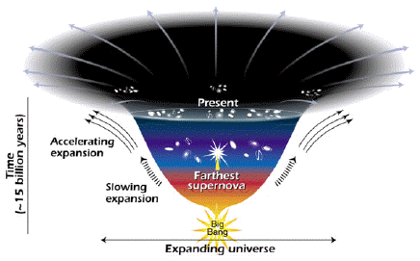
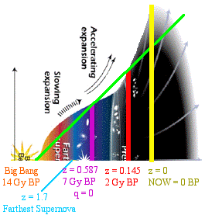
současnost
zrychlování
expanze
zrychlovaní
expanze
čas 1-14 miliard let
zpomalovaní
expanze
zpomalovaní
expanze
expandující vesmír
Dnešní představa o
hlavních stádiích
vývoje vesmíru
nejvzdálenější
supernova

Slide 34
K rozpadu falešného vakua dochází v malých oblastech
prostoru přičemž přitom vzniká nejen
obrovské množství normální hmoty,
ale také
obrovské množství záporné gravitační energie,
takže
celková energie našeho vesmíru může být nula.
Logickým důsledkem této hypotézy je ovšem představa, že v každém okamžiku někde v prostoru dochází k lokální inflaci, která generuje jeden „kapesní“ vesmír.
Náš vesmír je jen jeden z mnoha těchto „kapesních“
vesmírů, které stále vznikají ve vzájemně nekomuniku-
jících částech „mnohamíru“

Slide 35
Temná energie: ústřední problém dnešní
fundamentální fyziky
Temná energii odpovídá v obecné relativitě kosmologické
konstantě, kterou zavedl Einstein, aby v rámci své obecné
teorie relativity popsal statický model vesmíru a kterou
v 30. letech 20. století po objevu rozpínání vesmíru opustil.
Ústřední problém dnešní kosmologie, tj. co tvoří temnou
energii je především problémem fyziky elementárních
částic, neboť v ní je temná energie dána vakuovou střední
hodnotou energie všech kvantových polí
Obzvláště velké příspěvky pocházejí od teorií se spontán-
ním narušením symetrie, o něž se opírá standardní model
i jeho rozšíření (supersymetrie, jednotné teorie pole).

Slide 36
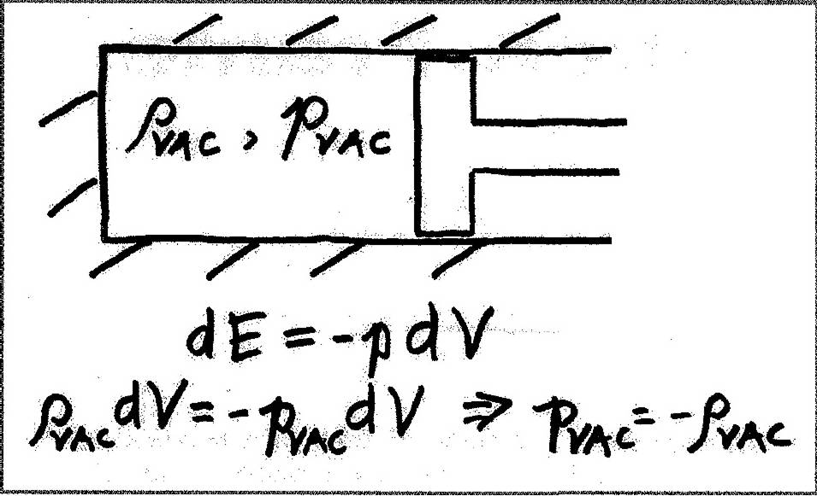
Vakuum vrací úder
záporný
tlak!

Slide 37
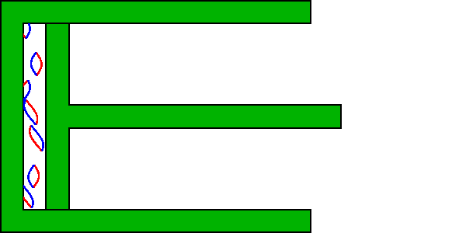
což v rámci obecné teorie relativity vede na
odpudivou gravitační sílu!

Slide 38
Experimentální hodnota
jež odpovídá 4 nukleonům na m³
je o mnoho řádů menší, než ten nejmenší příspěvek
vakuuové energie kvantovaných polí standardního modelu
jenž pochází od nulová energie volného elektromagnetic-
kého pole
a jenž dává pro parametr obřezání
klasický
poloměr
elektronu

Slide 39
Teorie ničeho?
Teorie čehokoliv?
Teorie všeho?
Hypotéza mnohamíru jde ruku v ruce s poznáním, že rovnice
teorie strun mají nepředstavitelně množství řešení
≈10¹⁰⁰⁰
V každém takovém kapesním vesmíru
platí jiné fyzikální zákony a tedy se
vytvoří i jiné fyzikální struktury.
Většina takových kapesních vesmírů
je pro život, v podobě, jak ho známe,
nehostinná.
z nichž
každé
odpovídá
jednomu
„kapesnímu
vesmíru“
teorie
věčné inflace
Triumf nebo krach moderní fyziky?
Nebo se jen změní pohled na to,
co fyzika může vysvětlit?

Slide 40
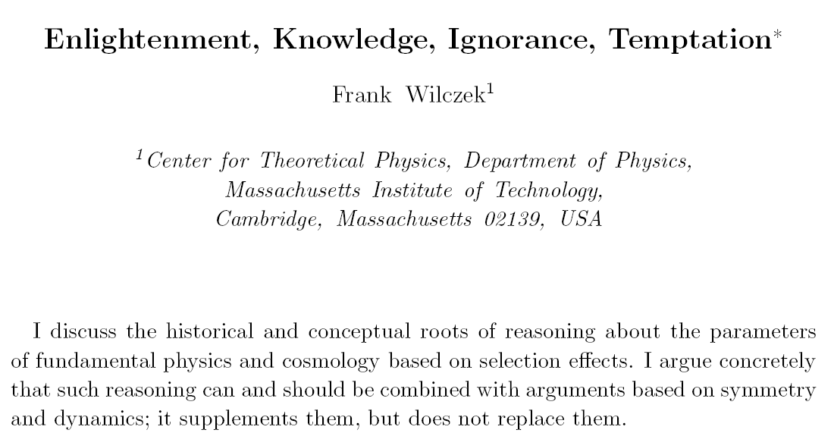
Umírněný antropismus
Laureát NC 2004

Slide 41
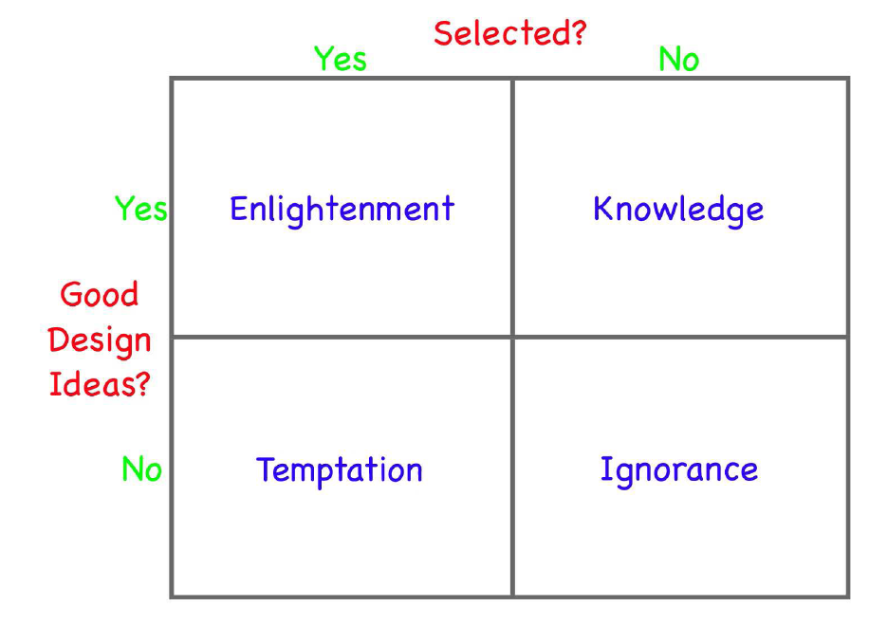
dělí fundamentální parametry na 4 skupiny

Slide 42
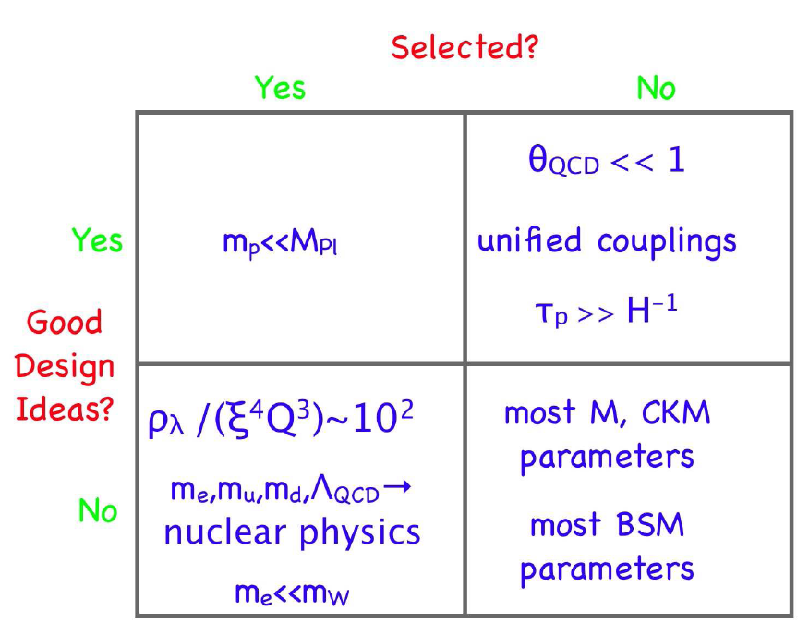

Slide 43
Parametry každé teorie lze rozdělit na
skutečně základní
a ty, které jen charakterizují prostředí, resp.
počáteční podmínky.
Poslední vývoj teorie strun přinesl výraznou změnu v pohledu na to, jakou povahu má oněch cca 26 volných parametrů standardního modelu.
Zatímco před pár lety je strunaři slibovali spočítat:
Brian Greene v Elegantním vesmíru píše, že „teorie strun
poskytuje rámec pro odpověď na otázky jako např. proč
mají elektron a jiné částice ty hmotnosti, jaké mají.“
dnes tento názor sdílí již jen pár skalních nadšenců a
většina strunařů se smířila s tím, že všechny mají charakter prostředí a nejsou tedy z teorie strun spočitatelné.

Slide 44
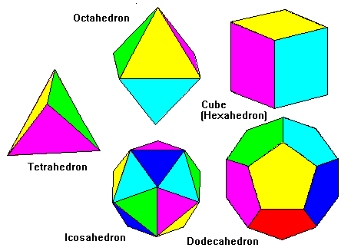
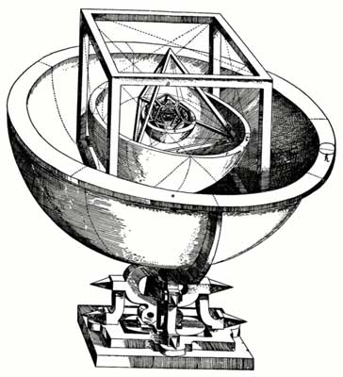
Keplerův model vesmíru z roku 1596
z knihy Mysterium Cosmographicum. V té době bylo známo šest planet, jejichž oběžné dráhy ležely na sférických slup-kách mezi pěti Platonovými pravidelnými mnohastěny.
Kepler se v té době domníval,
že poloměry kruhových drah
planet kolem Slunce jsou
základní fyzikální parametry.
Svůj názor změnil až poté, co
se seznámil s pozorováními
Tychona Brahe.

Slide 45
Konec

Slide 46
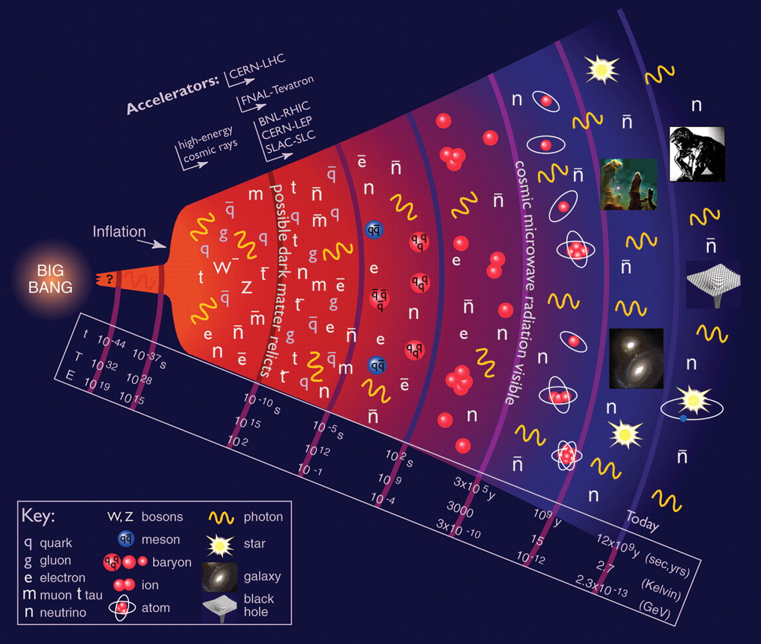
historie námi pozorovatelné části vesmíru

